Slide 1
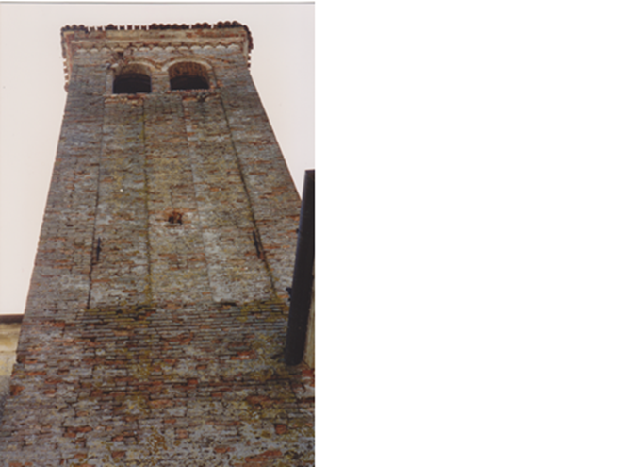
Le lesene cominciano solo ad altezza del tetto: sgorbio archtettonico!

Slide 2
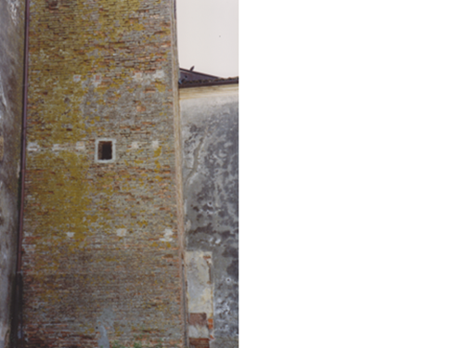
Questo campanile porta le lesene solamente dal tetto della chiesa fino alla torre campanaria: la parte bassa è la testimonianza di una vecchia torre.

Slide 3
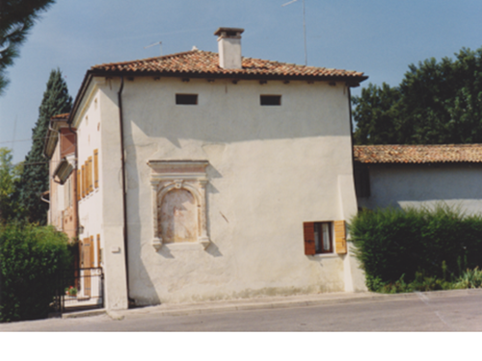
Questa casetta dà immediatamente l’idea di basamento di vecchia torre. In paese, infatti, dicono che abbia le travi del 1400. Vedremo.

Slide 4
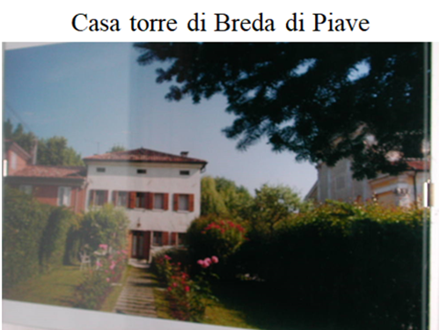
Le cinque finestre paiono un ricordo di vecchia ... merlatura. Si tratta di una casa torre.

Slide 5
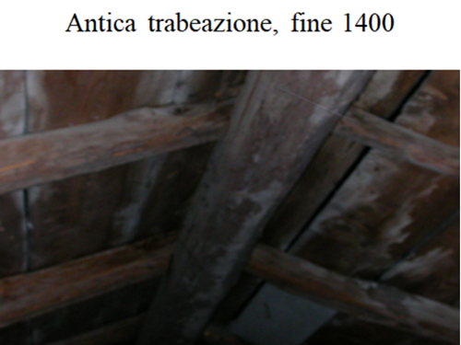

Slide 6
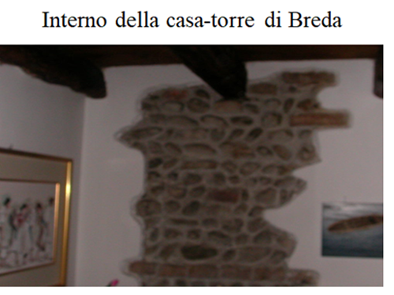

Slide 7
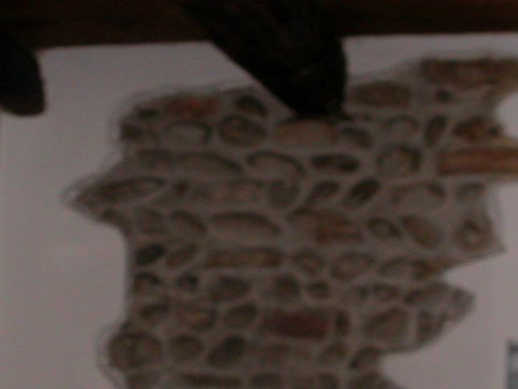

Slide 8
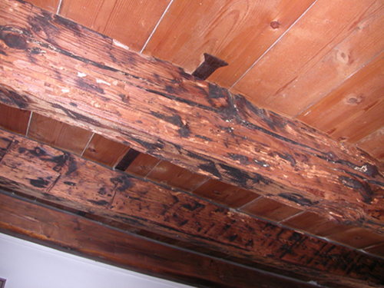

Slide 9
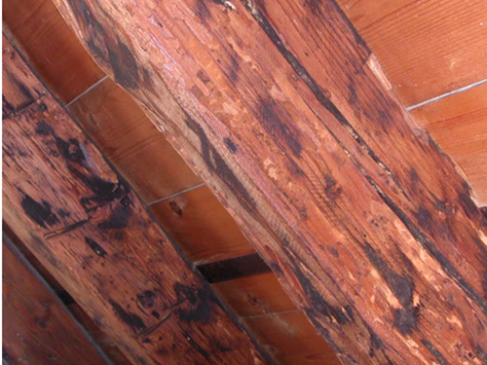

Slide 10
